Slide 1
Bioquímica conceptos

Slide 2
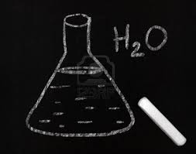
Formula
La fórmula química es la representación de los elementos que forman un compuesto y la proporción en que se encuentran, o del número de átomos que forman una molécula. También puede darnos información adicional como la manera en que se unen dichos átomos mediante enlaces químicos e incluso su distribución en el espacio. Para nombrarlas, se emplean las reglas de la nomenclatura química .

Slide 3
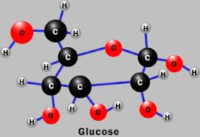
Formulas moleculares
La fórmula molecular, indica el tipo de átomos presentes en un compuesto molecular, y el número de átomos de cada clase. Sólo tiene sentido hablar de fórmula molecular en compuestos covalentes. Así la fórmula molecular de la glucosa es C₆H₁₂O₆, lo cual indica que cada molécula está formada por 6 átomos de C, 12 átomos de H y 6 átomos de O, unidos siempre de una determinada manera.

Slide 4
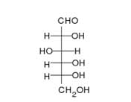
Formulas desarrolladas
La fórmula desarrollada es más compleja que la fórmula semidesarrollada. Indica todos los enlaces representados sobre un plano cartesiano, que permite observar ciertos detalles de la estructura que resultan de gran interés.

Slide 5
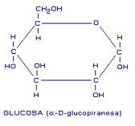
Formula estructural
La fórmula estructural es similar a las anteriores pero señalando la geometría espacial de la molécula mediante la indicación de distancias, ángulos o el empleo de perspectivas en diagramas bi- o tridimensionales.

Slide 6
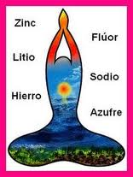
Metales
Se usa para denominar a los elementos químicos caracterizados por ser buenos conductores del calor y la electricidad poseen alta densidad y son sólidos en temperaturas normales(excepto el mercurio), sus sales forman iones electropositivos(cationes)en disolución.

Slide 7
Existen 80 metales, llamándose el resto de los elementos, no metales:
Metales alcalinos
Metales normales
Metales de transición
Tierras rara
Metales ferroaleables
Metales no ferrosos

Slide 8

Metaloides
A los elementos que tienen las propiedades de los no metales y los metales se llaman metaloides pueden ser tan brillantes como opacos, y su forma puede cambiar fácilmente generalmente son conductores de calor y de electricidad.

Slide 9
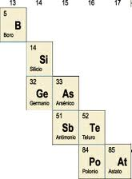
Son considerados metaloides
Boro (B)
Silicio (Si)
Germanio (Ge)
Arsenio (As)
Antimonio (Sb)
Telurio (Te)
Polonio (Po)

Slide 10
Peso atómico
Es una cantidad física adimensional definida como la suma de la cantidad de las masas promedio de los átomos de un elemento (de un origen dado) expresados en Unidad de masa atómica o u.m.a.

Slide 11

Cantidad física
Una magnitud física es una propiedad o cualidad medible de un sistema físico, es decir, a la que se le pueden asignar distintos valores como resultado de una medición.

Slide 12
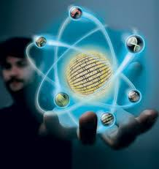
Unidad de masa atómica
Es una unidad de masa empleada en física y química, especialmente en la medida de masas atómicas y moleculares.

Slide 13
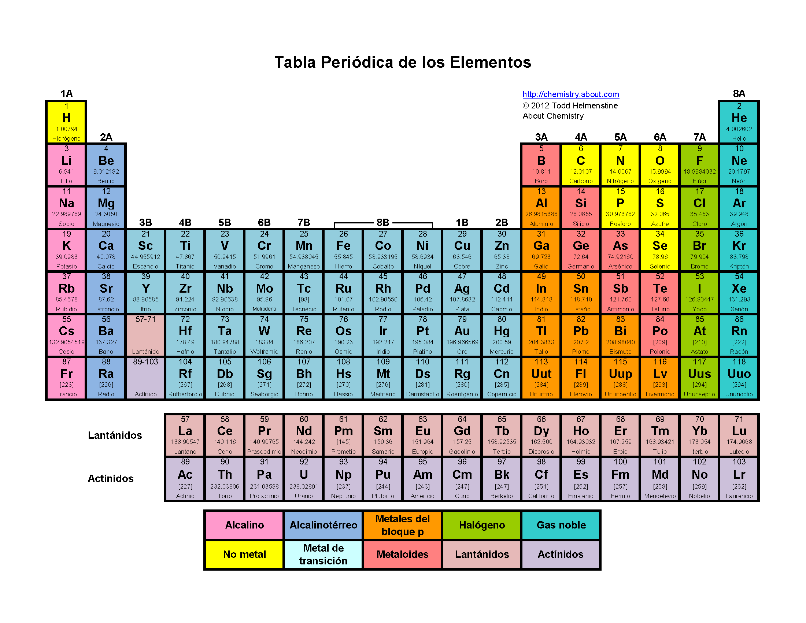

Slide 14
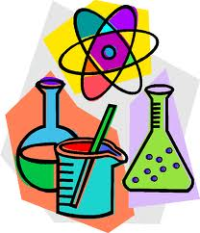
Mezcla
Es un sistema material formado por dos o más sustancias pero no combinadas químicamente.

Slide 15
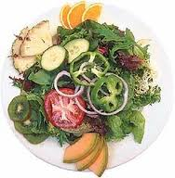
Mezclas Homogéneas y Heterogéneas
La mezcla homogénea es aquella en la que sus componentes no se perciben a simple vista, ni siquiera con la ayuda del microscopio.
Mezcla heterogénea es aquella que posee una composición no uniforme en la cual se pueden distinguir a simple vista sus componentes y está formada por dos o más sustancias, físicamente distintas, distribuidas en forma desigual.

Slide 16
Combinación
Es un fenómeno químico y a partir de dos o más sustancias se puede obtener otra ( u otras) con propiedades diferentes.

Slide 17
Fenómeno Químico
A los sucesos observables y posibles de ser medidos en los cuales las sustancias intervinientes “cambian” al combinarse entre si.

Slide 18
Fenómeno Físico
La sustancia sufre modificaciones irreversibles por ejemplo un papel al se quemado ya no puede regresar a su estado original.

Slide 19
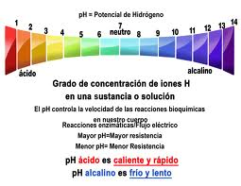
PH
Potencial de hidrogeno es una medida de la acidez o alcalinidad de una disolución.

Slide 20
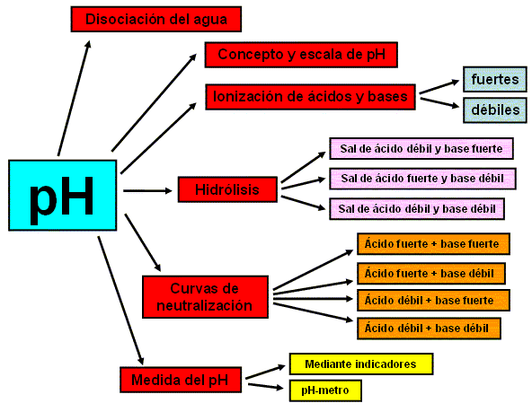

Slide 21
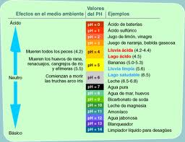

Slide 22
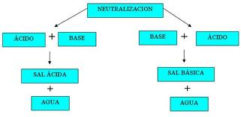
Ácido -base
Una reacción ácido-base o reacción de neutralización es una reacción química que ocurre entre un ácido y una base.

Slide 23
ÁCIDO FUERTE
Llamados también electrolitos fuertes, son aquellos que en disolución acuosa se disocian por completo y por lo tanto ceden a la solución una cantidad de iones de H+.
ÁCIDO DÉBIL
Son ácidos que en la solución acuosa no disocian por completo, es decir que liberan solo por una parte muy pequeña de sus iones H+.

Slide 24
Bases fuertes
Por lo general, los óxidos e hidróxidos de los grupos alcalinos y alcalinotérreos forman este tipo de bases.
Aun en bajas concentraciones resultan ser muy corrosivas y dañinas para los tejidos, animales y vegetales.
Bases débiles
Son sustancias que en disolución acuosa no se disocian, por ejemplo en sus iones.
Por ejemplo: El amoniaco es una base débil. Porque en una solución acuosa 1M solo 0.5 % de sus moléculas se disocian en iones de amonio y iones de OH y cerca del 99.9 % queda intacto.

Slide 25
AMORTIGUADORES
Es una solución que resiste los cambios de PH cuando se le agregan pequeñas cantidades de ácidos o de base.

Slide 26
METABOLISMO Y SUS FASES: CATABOLISMO Y ANABOLISMO

Slide 27
Metabolismo
Es el conjunto de reacciones bioquímicas y procesos fisicoquímicos que ocurren en una célula y en el organismo.
La metabolización es el proceso por el cual el organismo consigue que sustancias activas se transformen en no activas.

Slide 28
Catabolismo
Es la parte del metabolismo que consiste en la transformación de biomoleculas sencillas y en el almacenamiento adecuado de la energía química desprendida en forma de enlaces de fosfato y de moléculas de adenosin trifosfato.

Slide 29
ANABOLISMO
Son los procesos del metabolismo que tienen como resultado la síntesis de componentes celulares a partir de precursores de baja masa molecular.

